Slide 1
Игра «Меллинги»
Подготовил: Галкин Михаил

Slide 2
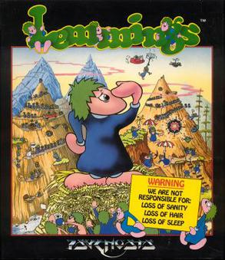
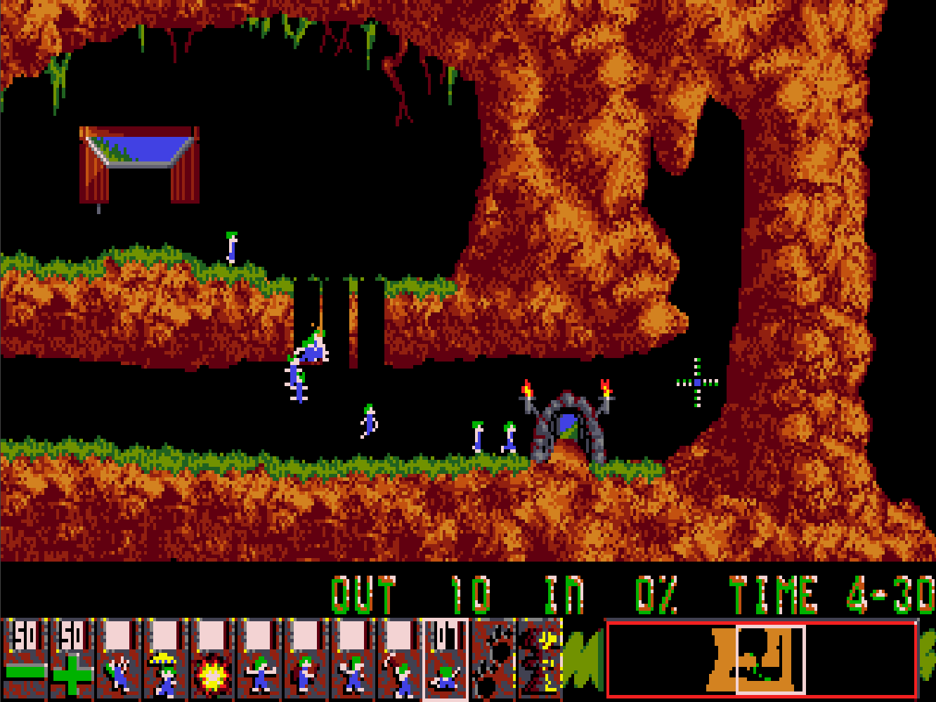
Идея игры
Игра была вдохновлена «Lemmings».
Цель – довести меллингов до выхода, используя различные профессии. В отличии от леммингов, профессии выдаются с помощью “медалей”

Slide 3
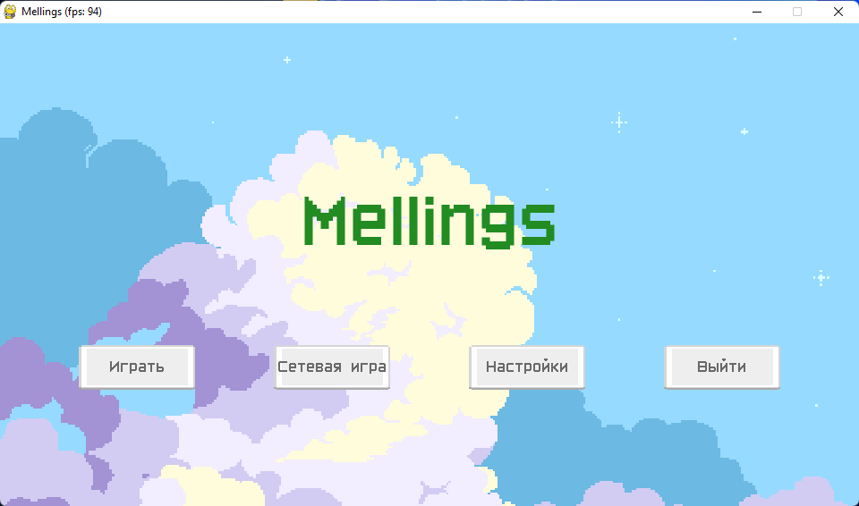
Главное меню
Из главного меню можно попасть в одиночную игру, сетевую игру, настройки

Slide 4
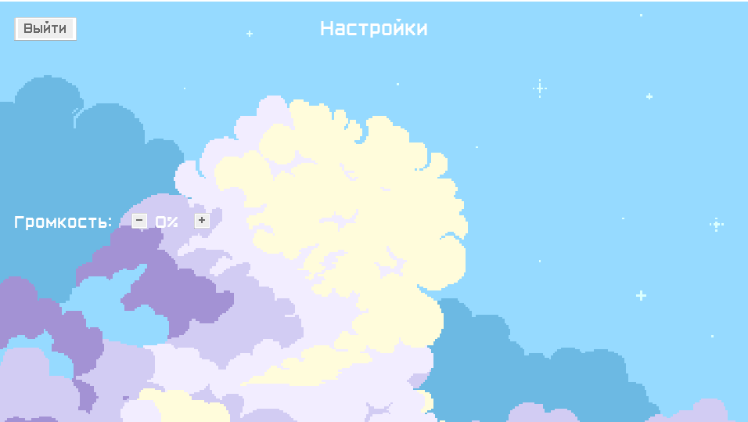
Настройки
В настройках можно поменять громкость фоновой музыки

Slide 5

Одиночная игра
В меню одиночной игры можно выбрать уровень

Slide 6
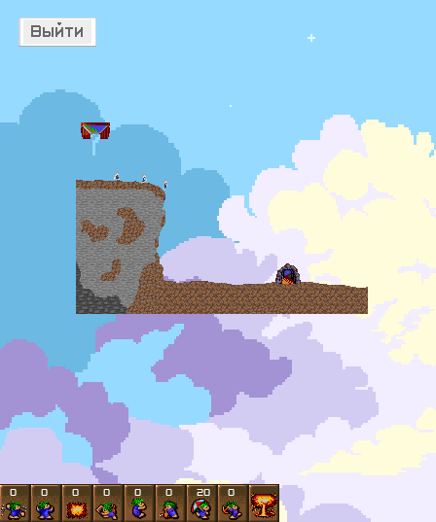
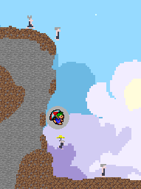
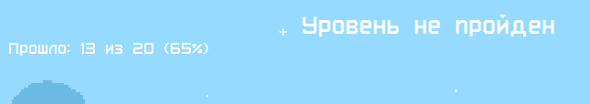
Одиночная игра
В самой игре можно двигать поле с помощью стрелочек, либо менять масштаб колесиком

Slide 7
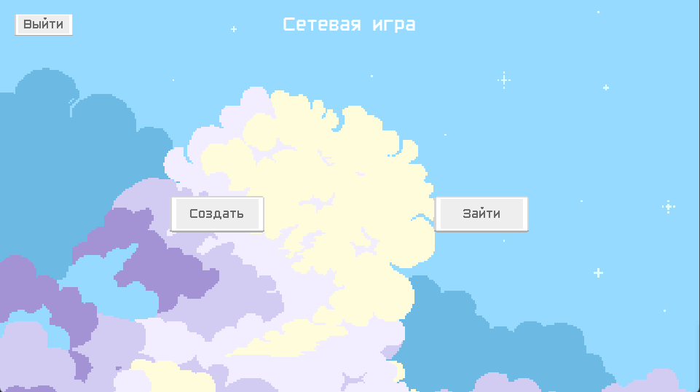
Сетевая игра
В меню сетевой игры можно создать сервер, либо подключиться к существующему

Slide 8
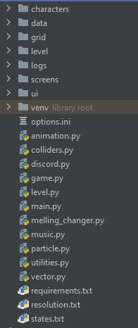
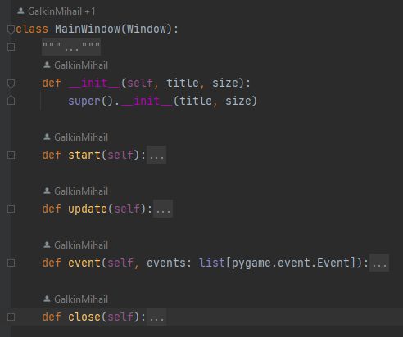
Техническая часть
Главный класс
Структура

Slide 9
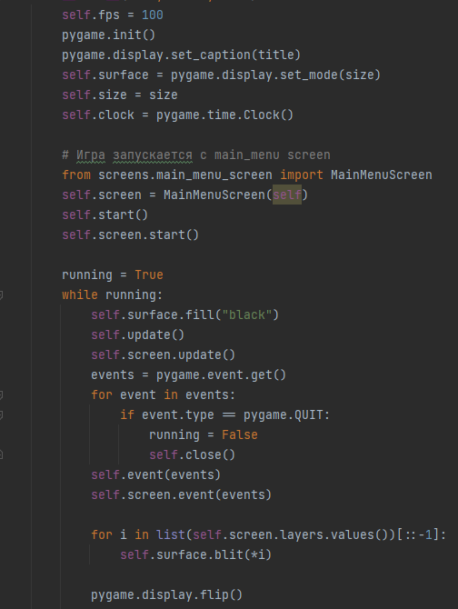
Система screens
Window класс содержит класс, унаследованный от AbstractScreen. Вызываются методы start, update, event и накладываются layers

Slide 10

Персонажи
Создано 8 видов персонажей:
Все классы персонажей унаследованы от StaticCharacter и MovableCharacter.
StaticCharacter реализует анимации, проверку стояния на земле, изменение размера
MovableCharacter реализует физику и перемещение. Для физики используется второй закон Ньютона

Slide 11
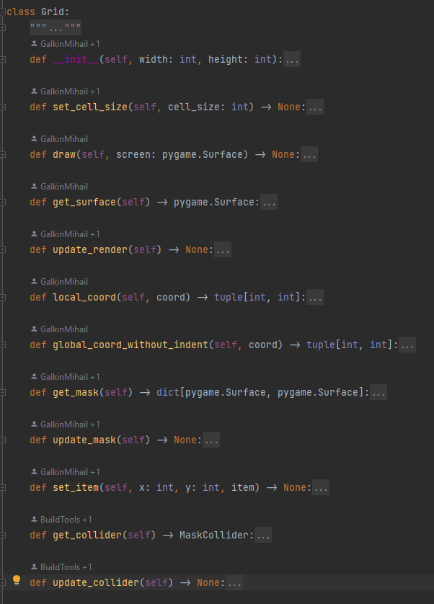
Игровое поле
Игровое поле реализовано классом Grid.

Slide 12


UI элементы

Slide 13
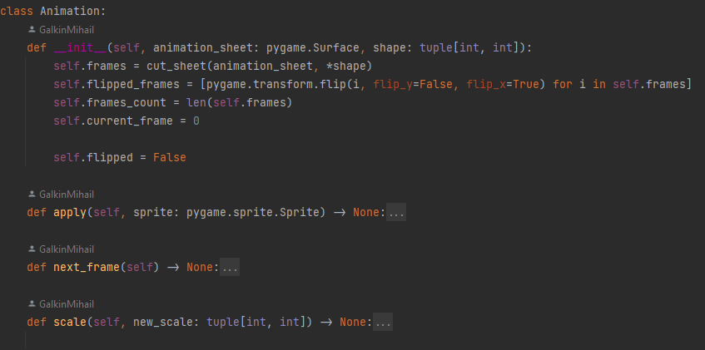
Анимированные спрайты

Slide 14

Discord RPC
Каждый раз берется случайное описание из файла states.txt

Slide 15
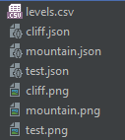
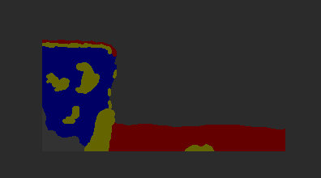

Добавление уровней
Пользователь может создавать свои уровни, добавляя их в папку level и levels.csv

Slide 16
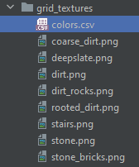
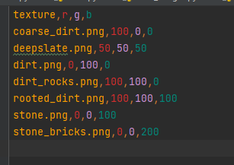
Добавление материалов
Пользователи могут добавлять свои материалы

Slide 17

Логи
В папке logs при каждом запуске игры создаются логи. Стандартный поток вывода переопределяется на файл лога

Slide 18
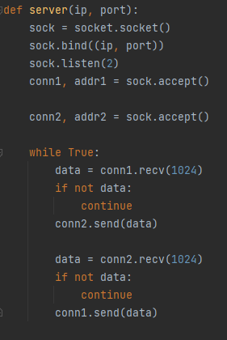
Сетевая игра
Сетевая игра реализована с помощью sockets. При запуске сервере, запускается поток сервера
Сервер принимает данные от одного клиента и отправляет другому

